Slide 2
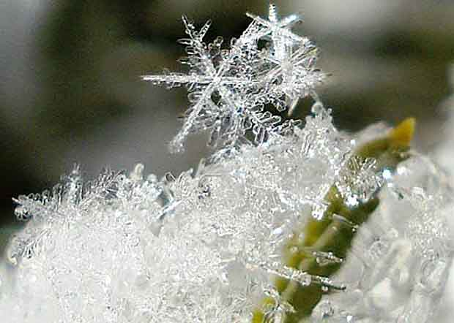

Slide 3
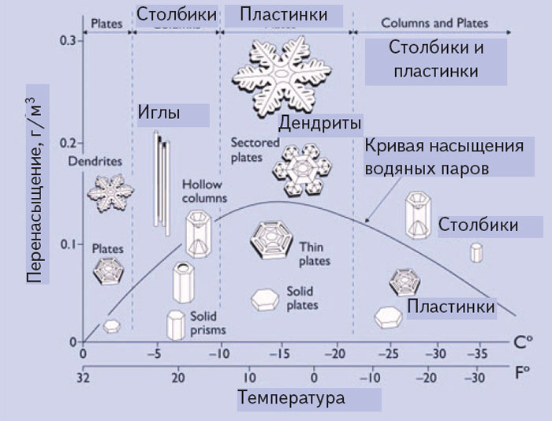

Slide 4
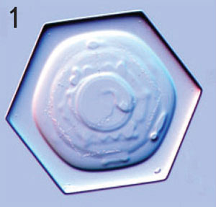
1.Гексагональная призма – базовая форма снежинок, которая может впоследствии развиться в очень сложную. Такие кристаллики так малы, что их трудно разглядеть невооружённым глазом.

Slide 5
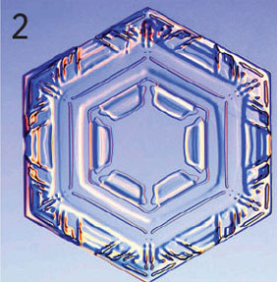
2.На следующем этапе роста образуются мелкие структуры на гранях и выступах.

Slide 6
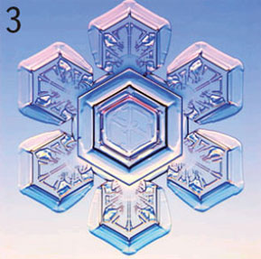
3.Вот уже выросла звёздочка с шестью лучиками. Грани часто декорированы замысловатым симметричным узором. Это распространённая форма, образуется при
–2...–15 °С.

Slide 7
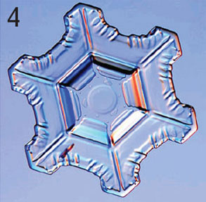
4.А это снежинка в виде плоской пластинки с хорошо выраженными рёбрами, идущими от каждой вершины.

Slide 8
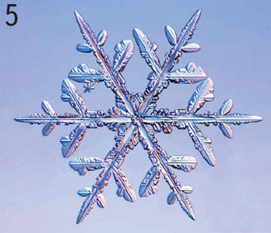
5.Снежинка-дендрит с ветвями 2-го и 3-го порядков. Это относительно большие кристаллы, обычно 2–4 мм в диаметре. Такая форма самая распространённая, она широко используется в новогодних украшениях.

Slide 9
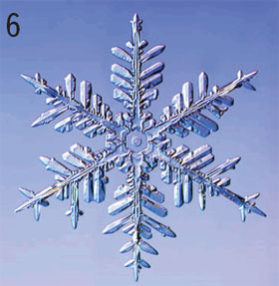
6.Ещё более сложная форма – диаметр снежинки достигает 5 мм. И всё же это монокристалл! Снежная пыль, которую вы рассыпаете, катаясь на лыжах, состоит вот из таких дендритов, очень тонких и лёгких, так что плотность снежного покрова мала.

Slide 10
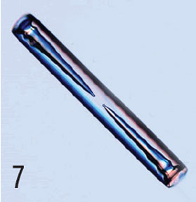
7.Кристалл льда в виде гексагонального столбика с коническими полостями, идущими от обоих торцов. Такие кристаллы можно разглядеть только в микроскоп.

Slide 11
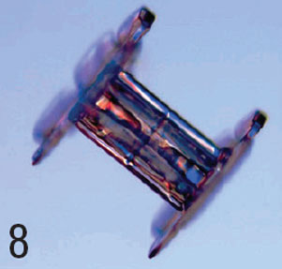
8.Эти ледяные кристаллики в виде толстеньких катушек образовались, по-видимому, когда ледяные столбики задуло воздушным потоком в область облака с ледяными пластинками.

Slide 12
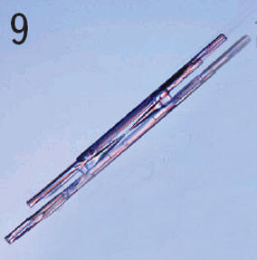
9.Ледяные иглы растут при температуре около –5 °C. На концах они не толще человеческого волоса. Удивительно, но такие иглы вырастают из плоских пластинок при изменении температуры всего на несколько градусов. Почему так происходит, пока никто не знает.

Slide 13
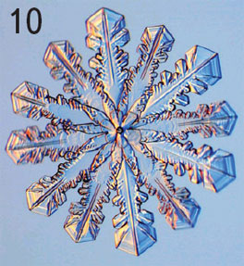
10.Очень редкая 12-лучевая снежинка – две обычные, 6-лучевые, сросшиеся под углом 30°

Slide 14
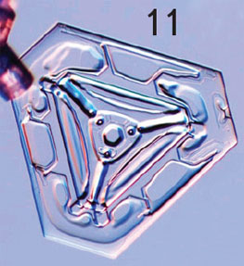
11.Ещё одна редкая – треугольная – форма образуется при –2 °С.

Slide 15
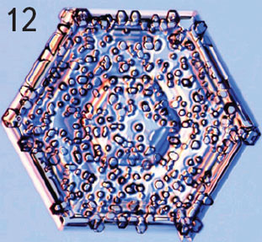
12.Такие кристаллы образуются при изморози: на плоскую кристаллическую пластинку льда намерзают мельчайшие капельки воды.

Slide 16
